Slide 1
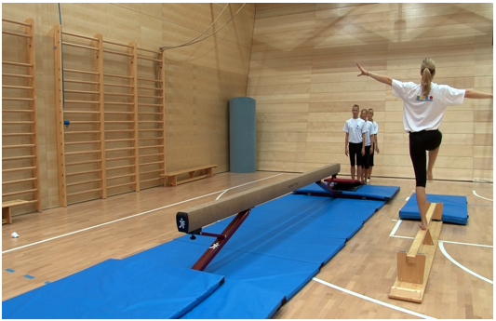
Didaktika gymnastiky – jaro 2021 np,nk 4123

Slide 2
Obsah předmětu
Odborná terminologie tělesných cvičení
Gymnastické druhy
Gymnastické olympijské sporty
Gymnastické neolympijské sporty
Aktualizace gymnastických sportů i druhů
Zachycení nových trendů a aplikace do pedagogického procesu
Didaktické postupy výuky

Slide 3
Nezbytné dovednosti pro předmět Didaktika gymnastiky
Základní gymnastika
  Schopnost vytvoření zásobníku cviků - bez náčiní, s náčiním, zaměřeným na posílení a protažení konkrétních svalových skupin, se správným terminologickým popisem. Př. Stoj spojný – vzpažit: hluboký předklon – vzpor stojmo (protažení hamstringů).
  Znát a umět aplikovat různé typy rozcvičení (s počítáním, s hudebním doprovodem)
Studijní materiály k dostudování
Terminologie tělesných cvičení
https://is.muni.cz/do/rect/el/estud/fsps/js11/terminologie/web/index.htm
Základní gymnastika
https://www.fsps.muni.cz/impact/didaktika-gymnastiky-a-tance/zakladni-gymnastika/

Slide 4
Nezbytné dovednosti pro předmět Didaktika gymnastiky
Rytmická gymnastika
  Schopnost předvedení tanečních kroků - polky, valčíku a street dance s hudebním doprovodem
  Studijní materiály k dostudování
  https://www.fsps.muni.cz/impact/rytmicka-gymnastika-a-tance/
  https://www.fsps.muni.cz/impact/didaktika-gymnastiky-a-tance/rytmicka-gymnastika/

Slide 5
Nezbytné dovednosti pro předmět Didaktika gymnastiky
Sportovní gymnastika
  Schopnost předvedení gymnastických prvků
    Akrobacie - stoj na rukou – kotoul vpřed - přemet stranou
    Hrazda - výmyk – toč vzad – podmet
Studijní materiály k dostudování
  http://www.fsps.muni.cz/sdetmivpohode/kurzy/gymnastika/
  https://www.fsps.muni.cz/impact/didaktika-gymnastiky-a-tance/olympijske-sporty/

Slide 6
Podmínky pro ukončení předmětu
Aktivita Ukončení
Návrh pohybové aktivity u distanční výuky %
Vedení rozcvičení s počítáním dob
  8 rozcvičovacích cviků %
Předvedení dopomoci
  Kotoul vpřed, vzad, přemet stranou %
Gymnasticko-taneční aktivita s hudbou %
  8x8 dob, odpočítat min. 4 doby před
Vzájemné hodnocení %
Teoretický písemný test %

Slide 7
Podmínky pro ukončení předmětu
Splnění všech aktivit
  Vložení do odevzdávárny dané seminární skupiny a příslušného úkolu
Hodnocení aktivit v poznámkovém bloku %
  A 100 – 90%
  B 89 – 80%
  C 79 – 70%
  D 69 – 60%
  E 59 – 50%
Pozdní odevzdání -10% z dané aktivity
  Pozdní hodnocení – 5% z Hodnocení
Finální známka – součet % dělený počtem aktivit

Slide 8
Studijní materiály předmětu
https://www.fsps.muni.cz/impact/didaktika-gymnastiky-a-tance/uvod/
http://www.fsps.muni.cz/impact/aktualni-formy-a-metody-gymnastickych-disciplin-a-tancu/
http://www.fsps.muni.cz/impact/gymnasticka-priprava/
http://www.fsps.muni.cz/impact/rytmicka-gymnastika-a-tance/
http://is.muni.cz/elportal/katalog/FSpS/bp2006
http://is.muni.cz/do/1499/el/estud/fsps/ps09/tanec/web/index.html
http://www.fsps.muni.cz/sdetmivpohode/kurzy/gymnastika/

Slide 9
Studijní materiály předmětu
Přístupové údaje pro materiály projektu Impact
uživatelské jméno: visitor
uživatelské heslo: p1l0t
(slovy: pé, jednička, el, nula, té)

Slide 10
Přehled úkolů

Slide 11
Úkol č. 1
Návrh PA při distanční výuce
Navrhnout lekci, program,..
Natočit instruktážní video pro děti, učitele
Mají pouze židli, málo místa kolem
Motivační prvek
Zábavná forma
Pomůcky pouze dostupné – petka, vařečka,..
Vložit – IS – odevzdávárna – úkol 1 – návrh
  Deadline 14.3.
  Bonus – video ke zveřejnění – stipendium
Konzultace k úkolu

Slide 12
Úkol č. 2
Rozcvičení
8 cviků (rozcvičovacích)
Stojíte čelem k pomyslným cvičencům
Počítáte nahlas doby
Popisujete cvik
Uvádíte druhou stranu než cvičíte – stranu cvičence
Dodržujete základní hudebně-pohybové celky tzv. osmičky (počítáte 8)
Cvik vždy začíná na první dobu
Natočit se – vložit do IS - odevzdávárna – úkol 2 – rozcvičení
Deadline 21.3.
Konzultace k úkolu

Slide 13
Diferenciace gymnastiky
Gymnastické druhy Gymnastické sporty
Základní gymnastika | Rytmická gymnastika | Aerobik | Olympijské | Neolympijské
Pořadová cvičení | Hudebně – pohybová cv. | Kondiční cv. bez náčiní | Sportovní gymnastika | Sportovní aerobik
Prostná | Cvičení bez náčiní | Kondiční cv. s náčiním | Moderní gymnastika | Sportovní akrobacie
Cvičení s náčiním | Cvičení s náčiním | Taneční choreografie | Skoky na trampolíně | TeamGym
Cvičení na nářadí | Tanec |  |  | Estetická skupinová g.
Akrobatická cvičení |  |  |  | Fitness
Cvičení užitá |  |  |  | Akrobatický rokenrol
 |  |  |  | Sportovní kulturistika

Slide 14
Základní gymnastika
Všestranně rozvíjející cvičení ovlivňující další pohybové aktivity, zdravotní pohybový program
Získání, udržení a zvýšení tělesné zdatnosti
Pohybová kultivace – technické a ekonomické provádění pohybového úkolu
Zdravotní aspekty pohybu

Slide 15
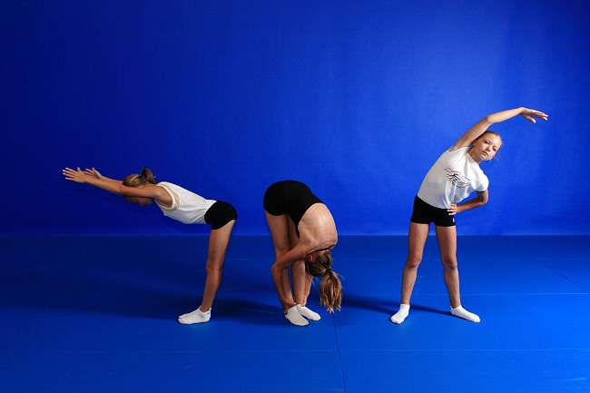
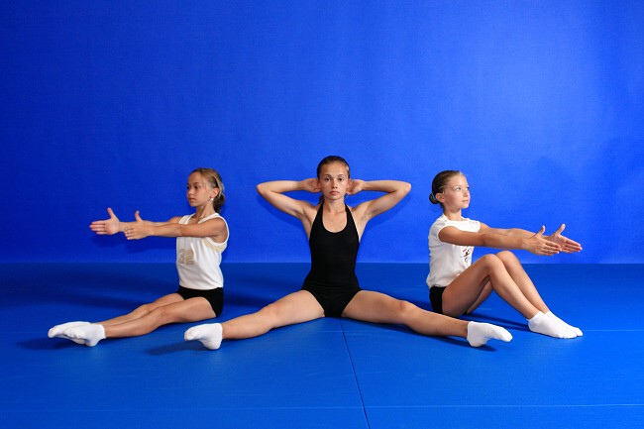
Základní gymnastika obsah
Přirozené polohy a pohyby těla
Uměle vytvořené cviky
Odborné terminologické názvosloví https://is.muni.cz/auth/do/rect/el/estud/fsps/js11/terminologie/web/index.htm

Slide 16
Základní gymnastika obsah
Držení těla – hodnocení, vypěstování návyku
Rozcvičení –zahřátí, kloubně-mobilizační cvičení dynamický strečink
Strečink – statický, dynamický, aktivní, pasivní, postizometrická relaxace (napínací reflex, ochranný útlum,..)
Posilování – zásady, funkce hlubokého stabilizačního systému, funkce svalů a svalových skupin, dýchání (svaly převážně fázické, posturální)

Slide 17
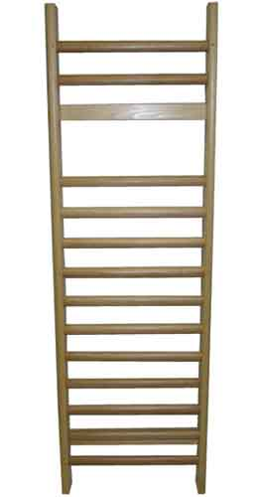
Základní gymnastika obsah
Cvičení s náčiním
tyče, švihadla, míče, činky, overbally,
dynabendy, medicimbaly
Cvičení na nářadí
lavičky, žebřiny, švédské bedny
Didaktické zásady, terminologie cvičení s …
Výběr vhodného náčiní a nářadí
Cílený rozvoj motorických schopností
Využití náčiní a nářadí v regeneraci

Slide 18
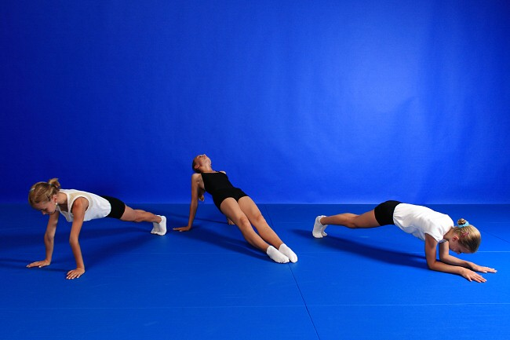
Základní gymnastika akrobatická příprava
Motoricko-funkční příprava
Zpevňovací příprava
Podporová příprava
Odrazová příprava
Doskoková příprava
Rotační příprava
Využití náčiní
a nářadí v motoricko-funkční přípravě

Slide 19
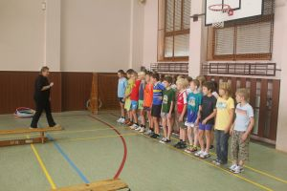
Základní gymnastika pořadová cvičení
Organizace cvičenců
Nástupy
Postoje pohyby
Obraty

Slide 20
Základní gymnastika užitá cvičení
Běhání
Skákání
Lezení
Nošení břemen
Překonávání překážek
Prvky průpravných úpolů

Slide 21
Anatomie, funkční anatomie
Fyziologie tělesných cvičení
Odborná terminologie
Teorie sportovního tréninku
Základní gymnastika
Rytmická gymnastika
Sportovní gymnastika
Tance
Zdravotní tělesná výchova
Kompenzační cvičení
Úpolové sporty
Sportovní hry
Atletika
Plavání

Slide 22
Rytmická gymnastika
Nejpropracovanější metoda hudebně pohybové výchovy s gymnastickým zaměřením
Spojení pohybu s hudbou nebo jiným rytmickým doprovodem
Základem - záměrné utváření esteticko -koordinačních dovedností založených na osvojování uvědomělého řízeného estetického a optimálně rytmizovaného pohybu s cílem formování kultivovaného pohybového projevu

Slide 23
Rytmická gymnastika
Funkce hudební předlohy: motivační, regulační a dramatickou
Myšlenkový a emocionální obsah hudební předlohy ovlivňuje výběr pohybového řešení
Rytmus pohybu – důležitá součást správného provedení cviků
Rytmizaci pohybu musíme při cvičení sladit s rytmem vdechu a výdechu, uspořádat střídání napětí a uvolnění, zátěže a odpočinku
Rytmická gymnastika - vytváří základ pro tanec

Slide 24
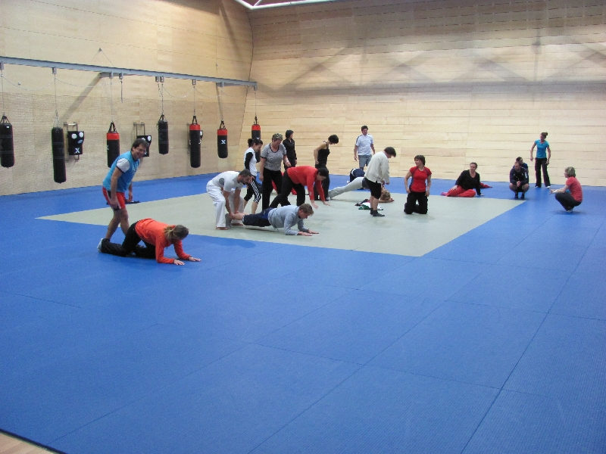
Gymnastika
Gymnastika není účelem, ale prostředkem jak výcvikem těla zušlechtit a zdokonalit člověka, aby byl tělesně a duševně harmonický.
Jan Krištof Guts-Muts (1815)

Slide 25
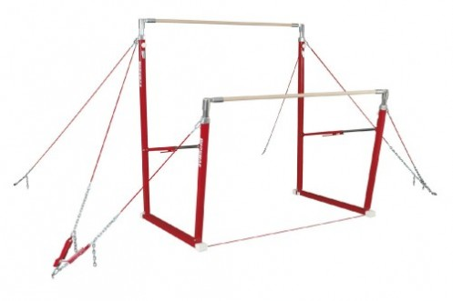
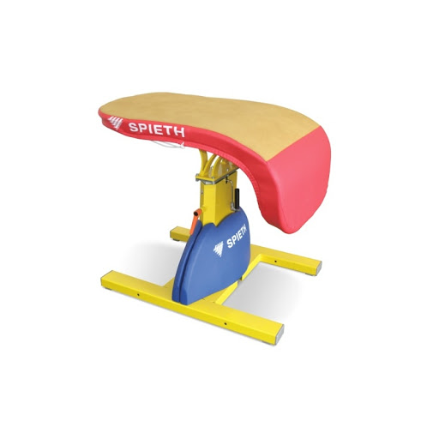
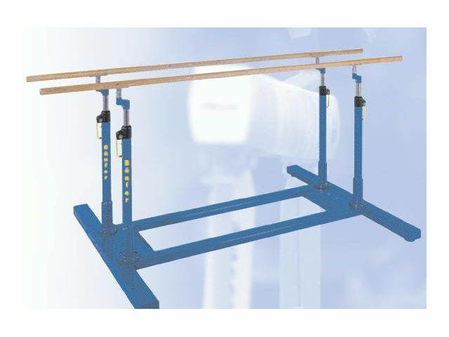
Olympijské sporty – sportovní gymnastika
Nářadí mužského šestiboje: prostná, kůň našíř,
kruhy, přeskok, bradla, hrazda.
Nářadí ženského čtyřboje: přeskok,
bradla o nestejné výši žerdí, kladina, prostná.
Systém soutěží v ČR
  Jaro – závody jednotlivců
  Podzim – závody družstev

Slide 26
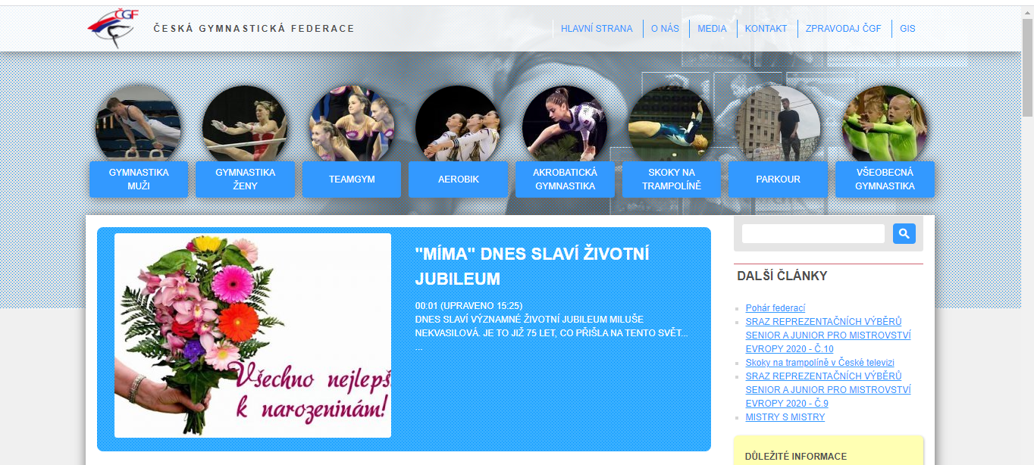
Národní organizace - ČGF

Slide 27
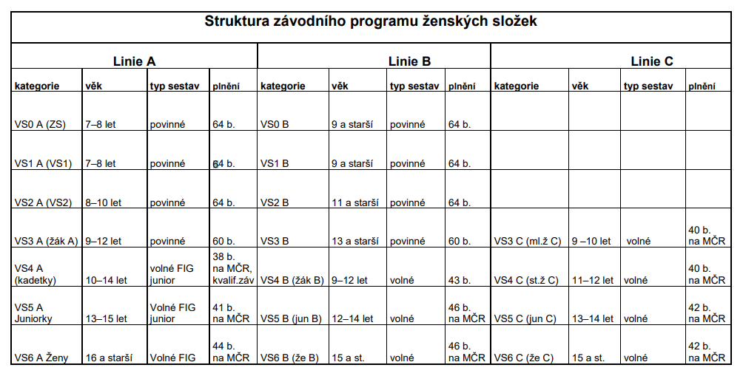

Slide 28
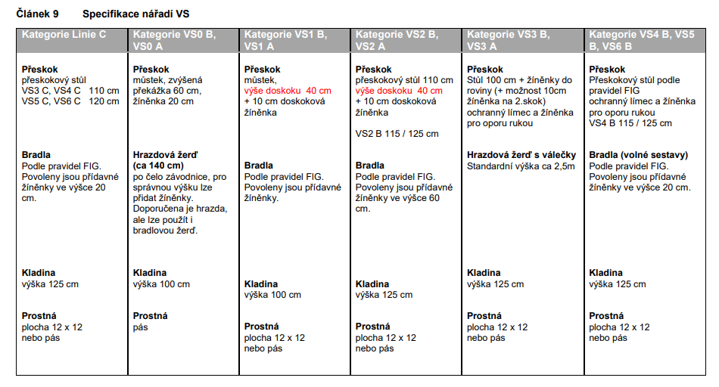

Slide 29
Hodnocení
Hodnocení se skládá ze dvou částí, D známky (za obtížnost) a E známky (za provedení).
Známka D – hodnoty prvků/cviků A = 0,10; B = 0,20; C = 0,30; D = 0,40; E = 0,50; F = 0,60; G = 0,70; H = 0,80; I = 0,90
Známka E – srážky za chyby malé střední velké - 0,10; 0,30; 0,50;1,00 a vyšší
Výsledná známka je určena součtem známky D a E a odečtením neutrálních srážek, tato známka je poté zveřejněna.
Je-li to možné, měla by být ukázána známka D, E i výsledná známka.

Slide 30
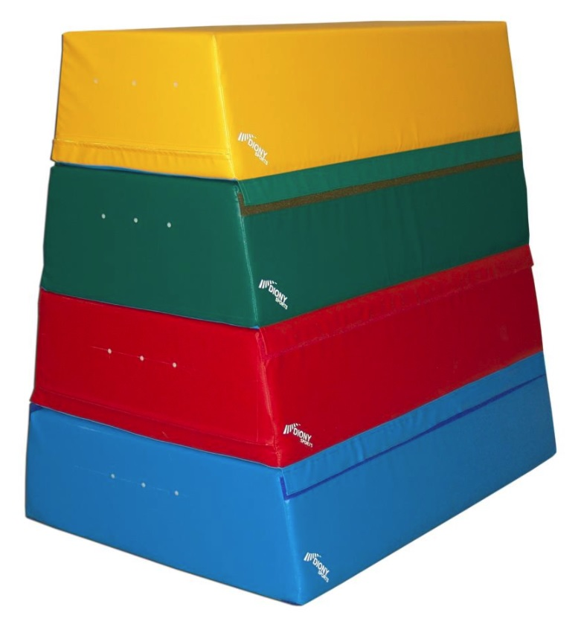
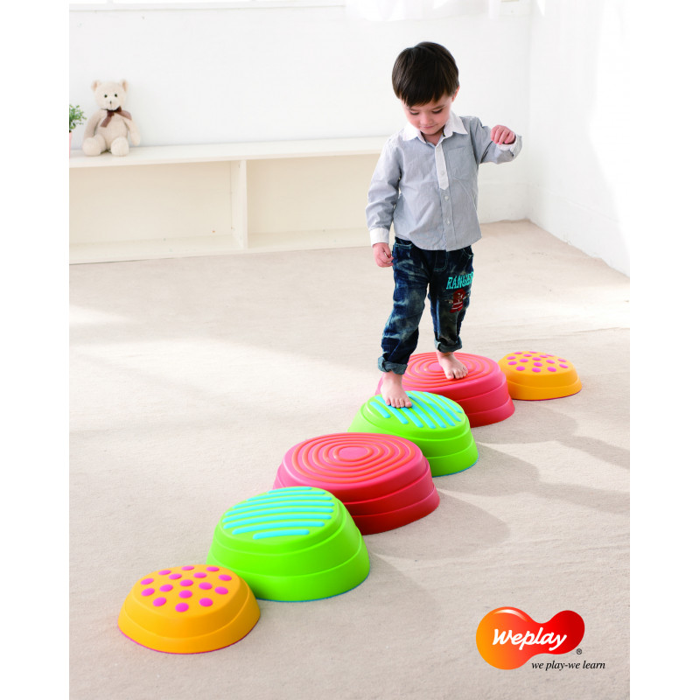
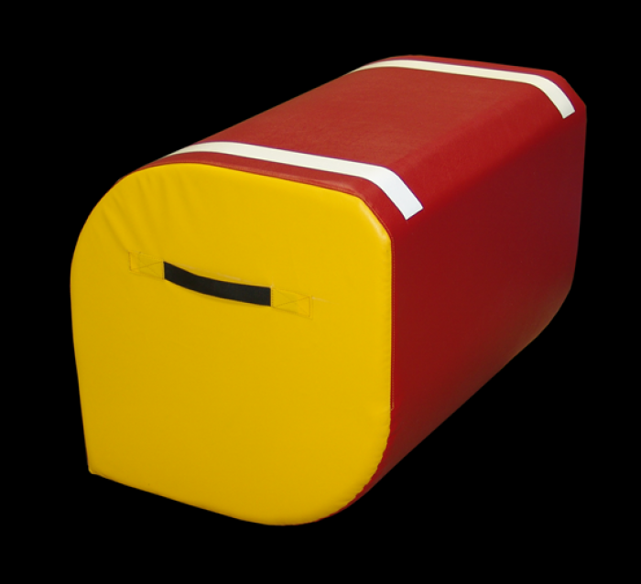
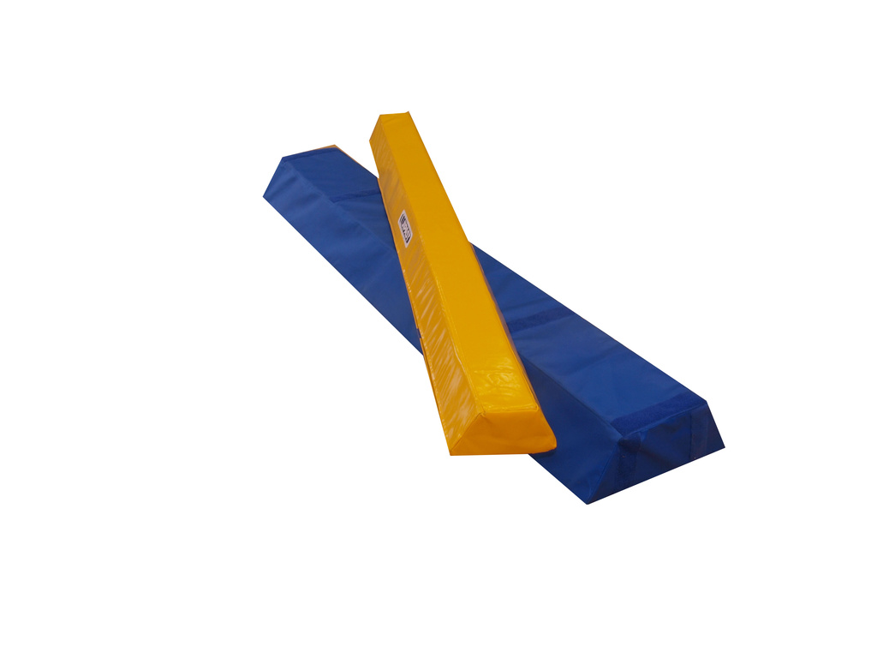
Využití nářadí a vedlejšího nářadí pro školní TV
kruhy, nízká kladinka, hrazda, koberec, můstek, trampolínka, lano, žebřiny, švédské bedny, lavičky, nakloněná rovina, žíněnky atd.

Slide 31
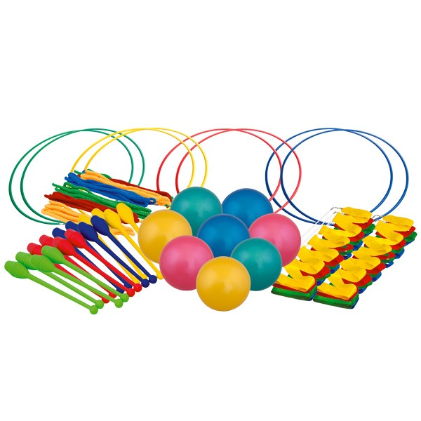
Olympijské sporty – moderní gymnastika
ženský sport esteticko-koordinační - kombinuje prvky baletu, gymnastiky, scénického tance a akrobacie, a to jak s náčiním, tak bez něj.
Náčiní - míč, obruč, kužele,
stuha a švihadlo.
Národní organizace – ČSMG
Světová organizace - FIG

Slide 32
Soutěžní program v ČR
Tři úrovně (něco jako 1., 2. a 3. liga) pro soutěž jednotlivkyň a dvě úrovně (výkonnostní stupně) pro společné skladby.
Jednotlivkyně:
základní program – pouze národní pro ČR
  jedná se o pouze povinné sestavy
  v rámci tohoto stupně se závodnice dále dělí do kategorií dle věku (0.-4. kategorie)
  pro každou kategorii je přímo stanovené náčiní a vypsané popisy sestavy gymnastickým názvoslovím a daná povinná hudba

Slide 33
Soutěžní program v ČR
Jednotlivkyně:
kombinovaný program – pouze národní pro ČR
kombinace jedné povinné sestavy a jedné volné sestavy
pro každou kategorii je přímo stanovené náčiní a vypsané popisy sestavy gymnastickým názvoslovím a daná povinná hudba pro povinnou sestavu
v rámci tohoto stupně se závodnice dále dělí do kategorií dle věku a výkonnostní třídy
kombinovaný program využívá tabulek prvků z mezinárodních pravidel FIG, ale pro tuto výkonnostní úroveň je povoleno využívat jen prvky hodnoty A a B
prvky jsou rozděleny do kategorií (skoky, rotace a rovnováhy)

Slide 34
Soutěžní program v ČR
Jednotlivkyně:
volný program – jedná se o pouze volné sestavy
závodnice se dále dělí do kategorií dle věku (naděje nejmladší, naděje mladší, naděje starší, juniorky a seniorky)
juniorky a seniorky se mohou účastnit zahraničních závodů, mistrovství a olympiád - jsou řízeny mezinárodními pravidly
pro sestavy lze použít libovolnou hudební nahrávku v délce 1:15-1:30
v každé sestavě musí být přesný počet prvků, jejichž poměr se liší dle náčiní (skoky, rotace a rovnováhy)

Slide 35
Společné skladby
V ČR rozděleny - dvě linie A a B.
Linie B je především pro závodnice základního a kombinovaného programu. Počet gymnastek v družstvu je 4–6.
Linie A je pro závodnice volného programu. Počet gymnastek je 4–6 pro mladší kategorie, pro kategorie naděje starší, juniorky a seniorky je určen počet členek družstva na 5. Povolena je jedna náhradnice. Obtížnost těchto sestav se řídí dle pravidel pro volný program. V rámci tohoto stupně se závodnice dále dělí do kategorií dle věku.

Slide 36
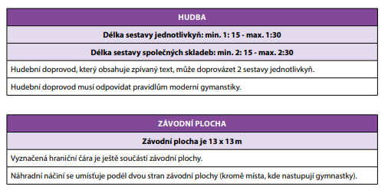

Slide 37
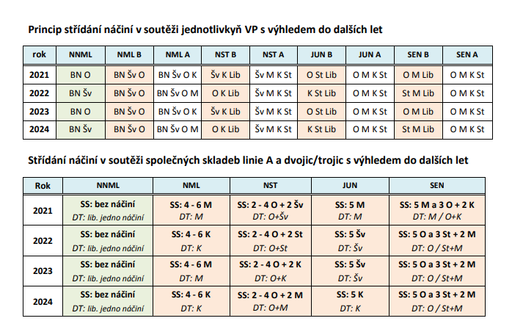

Slide 38
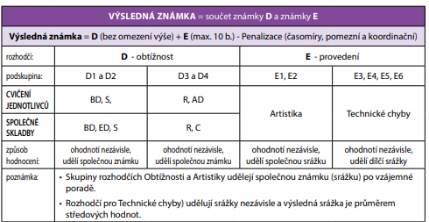
Hodnocení

Slide 39
Olympijské sporty – skoky na trampolíně
Od roku 2000 jsou skoky na trampolíně součástí olympijských her jako třetí gymnastický sport.
Jednotliví závodníci předvádějí akrobatické prvky, prováděné v poloze skrčmo, schylmo, toporně, a to v podobě jednoduchých skoků či složitějších kombinací, jednoduchých i vícenásobných salt vpřed, vzad a vrutů ve výšce až 7 metrů.
Rozměry trampolíny 3 x 5 m, výška 1,1 m.
Soutěží se v povinných a volných sestavách v kategoriích žen a mužů
  v jednotlivcích, synchronních dvojicích a družstvech.

Slide 40
Skoky na trampolíně
Sestavy jsou složeny z deseti akrobatických prvků.
Povinné sestavy obsahují deset prvků, které jsou určeny pořádající asociací.
Ve volných sestavách se prvky nesmí opakovat.
Tato sportovní disciplína je charakteristická skupinou skoků, a to skoky přímými (bez rotace), skoky se saltovou rotací (podél osy příčné), skoky s vrutovou rotací (podél osy svislé) a skoky s kombinovanou rotací (kombinace saltových a vrutových rotací).

Slide 41
Hodnocení
Hodnocení skoků na trampolíně - posuzování obtížnosti a kvality provedení jednotlivých prvků v sestavách.
Pravidla přitom mají vést skokany k tomu, aby na závodech zařazovali jen takové prvky, které mají bezpečně zvládnuté z tréninku.
Provedení sestav jednotlivců hodnotí 5 rozhodčích, provedení sestav synchronních dvojic 6 rozhodčích (3 pro každou trampolínu). Maximální známka je 10 bodů. V každém předvedeném prvku může rozhodčí za chyby a nedostatky v provedení a jistotě skoku udělit srážku 0,1–0,5 bodu. Nejvyšší a nejnižší známka rozhodčího provedení se škrtá, ostatní se sečtou.
Při soutěži synchronních dvojic cvičí synchronní dvojice žen nebo synchronní dvojice mužů na dvou trampolínách shodné sestavy ve shodném rytmu.

Slide 42
Hodnocení
Mezinárodní federace skoků na trampolíně vydala oficiální mezinárodní číselný systém označení jednotlivých prvků:
první číslo – záznam počtu čtvrtin salta (90 stupňů)
druhé číslo – záznam počtu půlvrutů (180 stupňů) v prvním saltu
třetí číslo – záznam počtu půlvrutů ve druhém saltu
čtvrté číslo – záznam počtu půlvrutů ve třetím saltu
Další možná čísla vypovídají o počtu půlvrutů v následujících saltech prvku. Poslední symbol uvedený za číslem znázorňuje zaujatou polohu těla: skrčmo, schylmo nebo toporně.

Slide 43
Skoky na trampolíně jsou nejen samostatným olympijským sportem, ale také nezbytnou složkou speciální přípravy sportovních gymnastů, skokanů do vody, akrobatických lyžařů, parašutistů a dalších.
Obecně můžeme říci, že skoky na trampolíně napomáhají ke zlepšení kondice, posílení svalstva dolních končetin, zpevnění trupu, nácviku koordinace rychlých a rytmických pohybů a nácviku orientace v prostoru. Pozitivním aspektem je malá zátěž na kloubní aparát, odrazy a doskoky jsou tlumeny trampolínou.

Slide 44
Skoky na trampolíně ve školní TV
Pro tělovýchovnou a sportovní činnost ve školách, mateřských školách a tělovýchovných jednotách je určena malá trampolína. Používá se jako náhrada běžných odrazových můstků s podstatně větším odrazovým efektem a k náskokům při cvičení na velké trampolíně.
Spodní věková hranice je omezená částečně hmotností dítěte, aby bylo schopné svou vahou napnout pružiny trampolíny. Dalším kritériem je bezpečnost.

Slide 45
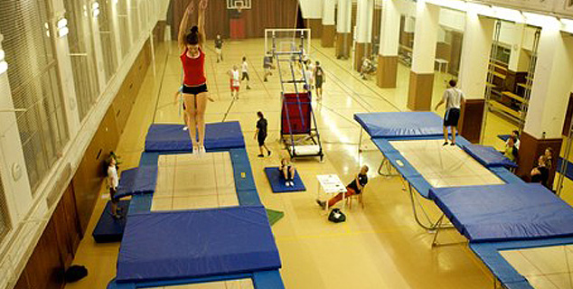
Základní prvky – přímý skok, skrčka, schylka, roznožka, sedy, lehy na břicho, na záda, salta vpřed i vzad.

Slide 46
Parkour (PK)
Definice - metoda zdolávání přirozených překážek, kterými se lze přesunout co nejefektivněji z místa na místo. Parkour je možno provozovat ve městě i v přírodě. Člověk, provozující parkour se možná překvapivě nazývá traceur. Traceur nepoužívá k překonávání překážek žádné pomůcky, ale pouze své vlastní tělo.
Parkour by se dal charakterizovat slovy efektivita, přímost a spotřeba co nejmenšího množství energie. Mohlo by se zdát, že se jedná o disciplínu zaměřenou čistě na fyzickou zdatnost, sílu a obratnost, nicméně je zde velmi důležitá i mysl a sebedůvěra, jelikož traceur se neustále dostává do situací, ve kterých musí být naprosto koncentrovaný, sebejistý a klidný.
Parkour - sportovní disciplínou od roku 2018.
Oficiální závody se pořádají na ploše o velikosti 8x40m. Parkourista má za úkol překonat dráhu 2x40m a zdolat na své cestě 20 překážek. Překážky jsou různého charakteru - boxy, raily, výběhy, přeskoky, atd.
Disciplíny:
                Speed-Run
                Freestyle

Slide 47
Disciplíny
Speed-Run je soutěž na rychlost - hlavním úkolem parkouristy je co nejrychleji se dostat z bodu A do bodu B (40m tam a 40m zpět). Hodnotícím kritériem je pouze čas a přitom se kontroluje, zda jsou překážky překonány správně.
FreeStyle je soutěž v akrobacii - parkourista se snaží (na stejné dráze jako u SR) u každé překážky předvést nějaký trik. Triky jsou seřazeny v pravidlech - code of points, kde je uvedená známka za obtížnost. Hodnotí se obtížnost triků, flow, bezpečnost a dodržení maximálního časového limitu 90s.

Slide 48
Sportovní disciplína
Parkour - zařazen mezi gymnastické disciplíny, součást světové organizaci FIG. FIG sdružuje dnes 146 zemí světa a má několika milionovou základnu sportovců. Díky tomuto kroku dostal Parkour, jako jedna z nejrychleji se rozvíjejících aktivit, šanci být v budoucnu zařazen mezi olympijské disciplíny.
Parkour v ČR – součást ČGF

Slide 49
Pravidla Parkouru
Volnočasový a soutěžní městský sport (vnitřní i venkovní) sestávající se z dostání se z jednoho místa na jiné překonáním (bez pomocného vybavení) různých překážek nejrychlejším, nejbezpečnějším a nejefektivnějším možným způsobem, pomocí hbitých pohybů a technik.
Speed-run (PKS) - soutěžní disciplína, jejíž cílem je, dostat se efektivně v co nejkratším čase z místa A do místa B s využitím specifických parkourových prvků k překonání překážek.
Freestyle (PKF) - soutěžní disciplína skládající se z běhu, kde je cílem, dostat se v časovém limitu 90 sekund z místa A do místa B s důrazem na styl, plynulost a dokonalém ovládání těla za pomocí: – Specifických parkourových prvků k překonání překážek, – Akrobatických prvků ve specifických částech (zónách) běhu, aby byla ukázána tvořivost a dokonalé ovládání pohybu.
All-Around (PAA) Celkový hodnotící žebříček skládající se ze sportovců účastnících se PKS a PKF

Slide 50
Bezpečnost
Sportovci musí po celou dobu cvičit a podávat výkon v naprostém bezpečí a v nejvyšším stupni dokonalého technického ovládání.
Osobní bezpečí a vyhodnocení rizik musí být nejvyšší zodpovědností každého sportovce.
Pokud sportovec nadměrně riskuje ve Freestyle soutěži, rozhodčí může odečíst 4 body z celkového bodování rozhodčích.
Soutěžní oděv musí být takový, že tělesná linie a sportovní postavení parkourového sportovce je rozpoznatelné. Všeobecný dojem musí být čistý a sportovní (bez děr, roztrhaného a rozedraného oděvu). Soutěžní oděv za žádných okolností nesmí překážet sportovci v jeho výkonu. Volné a doplňkové předměty nejsou povoleny. Sportovci mohou nosit trička, polokošile, trikoty, svetry s rukávy nebo bez rukávů. Je dovoleno nosit kraťasy, krátké kalhoty, tepláky nebo kalhoty (ne příliš široké, nesmí ohrozit bezpečnost sportovce) a legíny. Sportovci musí nosit vyhovující sportovní nebo běžeckou obuv dle vlastního výběru.

Slide 51
Hodnocení
Panel rozhodčích
Speed-run:
1 předseda panelu rozhodčích (CJP).
1 časový rozhodčí a rozhodčí na startovní čáře (ST).
1 až 3 kontrolní rozhodčí (CP) - záleží na dráze, počet bude určen CJP
Freestyle:
Jeden tým 3 až 5 rozhodčích, kdy jeden z nich také figuruje jako CJP hodnotící: Provedení, bezpečnost a dokonalé provedení (ES)
Využití dráhy a tvořivost (CC)
Obtížnost (D)
Mistrovství světa a multi-sportovní hry: 5 rozhodčích
Světové poháry: 4 až 5 rozhodčích
Všechny ostatní soutěže: 3 až 5 rozhodčích

Slide 52
Hodnotící kritéria
Freestyle
5, 4 nebo 3 rozhodčí hodnotí výkon sportovce podle následujících tří kritérií, kdy udělují 1 až 10 bodů za každé kritérium. Maximální skóre je tudíž 3 x 10 = 30 bodů. Rozhodčí mohou také udělovat půl bodu (např. 7,5 bodu)
ES Provedení, bezpečnost a dokonalé zvládnutí – Bezpečnost, čistý promyšlený dopad na zem (Byla bezpečnost na úkor podívané?) – Plynulost, bez zaváhání nebo trhavé pohyby – Amplituda
CC Kompozice užití dráhy a tvořivost – Použití překážek (kolik překážek bylo použito?) – Využití (unikátní a/nebo obratné použití dráhy či překážky) o Byly překážky použity k podpoře triku nebo pouze k jejímu překonání. o Použití více typů/velikostí/úhlů překážek během běhu. o Provedení triků přes/pod/skrz překážku nebo z překážky na překážku. – Propojení (unikátní a/nebo obratné spojení pohybů), např. uvědomělost nebo zvážení kroků, pečlivé umístění
D Obtížnost: – Jak jsou triky všeobecně obtížné (přihlédnutí jak k obtížnosti triků, tak také kdy a jak je trik proveden/vykonán). – Jak obtížný je běh jako celkový. – Rozmanitost typů pohybů.

Slide 53
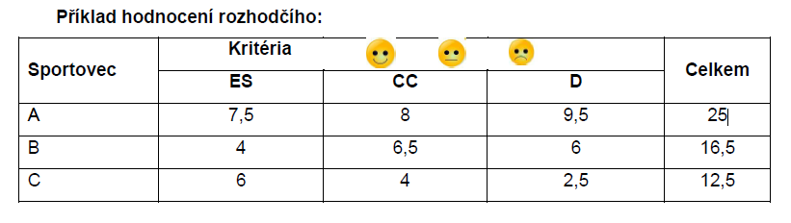
Bodovací stupnice
Pro každé z výše zmíněných tří kritérií, rozhodčí přidělují body následovně:
8 až 10 bodů 4 až 7 bodů 1 až 3 body

Slide 54
Parkour (PK)
Ukázka
Speed-run https://www.youtube.com/watch?v=YEn2pKcJcik
Freestyle https://www.youtube.com/watch?v=4rtrmFy98E4
Parkour v TV
Návrhy
Příprava materiálu

Slide 55
Estetická skupinová gymnastika
ESG

Slide 56


Historie ESG
Vznikla ve Finsku v polovině 90. let 20.st. a rozšiřovala se zejména ve Skandinávii
První závody na mezinárodním poli se konaly v roce 1996
První MS se uskutečnilo v roce 2000 ve Finsku
Vznik svazů ESG:
Mezinárodní federace ESG - IFAGG Český svaz ESG

Slide 57
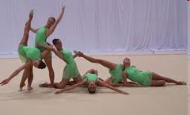
Pravidla soutěže
Soutěžní sport určený výhradně ženám a dívkám
Soutěž se skládá z pódiové skladby cvičené 6-14 gymnastkami
Skladby jsou spojením prvků moderní gymnastiky a tance
Ve skladbách je povoleno ztvárnění myšlenky, příběhu

Slide 58
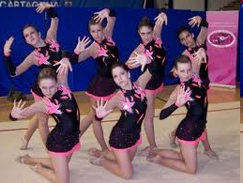
Srovnání MG a ESG
ESG neklade takový důraz na flexibilitu páteře, kyčelního a ramenního kloubu a na fyziologické předpoklady závodnic
Klade důraz na plynulost a plasticitu pohybu, sladění pohybu s hudbou a především přesnost provedení
Základní myšlenkou je prosazovat ženskost a ladnost bez apelace na maximální kloubní pohyblivost

Slide 59
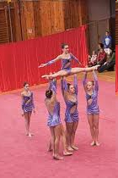
Obsah skladeb
Skladby musí obsahovat rozmanité pohyby těla:
1. Speciální pohyby těla - swingy, kontrakce, vlny
2. Rovnovážné tvary – rovnovážné prvky
3. Skoky a poskoky
4. Ostatní pohyby
- pohyby paží
- pohyby dolních končetin
- kroky a jejich kombinace

Slide 60
Rovnovážné tvary
Rovnováhy obtížnosti A:
1. rovnováha na jedné noze, přednožení, unožení, zanožení v horizontální poloze min. 90°
2. stoj jednonož, přednožení nebo unožení (min. 135°), volná noha je držena jednou nebo oběma rukama
3. pohyb těla prováděný jednonož
4. rovnováha na jednom koleni (bez opory rukou), přednožení, unožení, zanožení v horizontální poloze
5. obrat o 360° provedený na výponu či na celém chodidle
6. podmetenka -rozsah kyčelních kloubů je menší než 180° nebo se cvičenka během prvku dotkne dlaní země

Slide 61
Rovnovážné tvary
Rovnováhy obtížnosti B:
1. rovnováha na jedné noze, unožení nebo přednožení, min 135°, tělo vzpřímené, pouze jedna noha pokrčena
2. pohyb těla nebo pohybová kombinace prováděná ve stoji jednonož, přednožit, unožit, zanožit (min. 90°) druhou, pouze jedna noha pokrčená
3. obrat o 360°, volná noha napjatá, pokrčená nebo skrčená v horizontální poloze (min. 90o) s nebo bez pomocí rukou
4. obrat na jedné noze o 720°(provedený na výponu nebo na celém chodidle),
5. pohyb těla během obratu o 360°
6. podmetenka, jestliže rozsah je 180° a během prvku se gymnastka nedotkne dlaní země

Slide 62
Příklady skoků a poskoků
1. skok se skrčením přednožmo
2. skok pokrčmo přednožmo střižný (čertík)
3. skok skrčený přednožmo (kufr)
4. skok s přednožením,se zanožením,s unožením (min do 90°)
5. kozácký skok, a)volná noha vpřed,b) stranou
6. výskok s čelným roznožením, vzpažit zevnitř
7. výskok s prohnutím
8. dálkový
9. štika – skok s čelným roznožením
10. jelení skok
11. skok s příklepem (vpřed, stranou, vzad)
12. skoky a výskoky s rotací

Slide 63
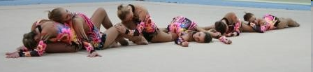
Soutěžní kategorie
Soutěže jsou dle pravidel IFAGG rozděleny dle věku na
tyto kategorie:
Seniorky 16 a starší – maximálně dvě gymnastky mohou být o 1 rok mladší než činí věková hranice kategorie
Juniorky 14-16 let – dvě gymnastky mohou být o 1 rok mladší než udává věková hranice kategorie, nebo jedna gymnastka o 1 rok starší a jedna o 1 rok mladší
Kategorie dětí:
8 let a mladší- může být jedna gymnastka družstva o jeden rok starší než je daná věková hranice
10-12 let a 12-14 let - mohou být dvě členky družstva o jeden rok mladší než stanoví věková hranice kategorie

Slide 64

Soutěže seniorek a juniorek
Sestava musí obsahovat tyto komponenty:
1. Speciální pohyby těla - 2 druhy vln, 2 druhy swingových pohybů, 2 kombinace dvou různých prvků obtížnosti A, 2 kombinace tří různých prvků obtížnosti B
2. Rovnovážné tvary - 2 druhy rovnováhy, 1 kombinace dvou rovnovážných prvků obtížnosti A nebo B
3. Skoky a poskoky - 2 druhy skoků, poskoků, 1 kombinace dvou různých skoků, poskoků
4. Ostatní pohyby
Pohyby paží (swingy, vlny, osmy, oblouky atd.)
Pohyby dolních končetin (swingy, švihy, podřepy atd.)
Kroky a poskoky (chůze, běhy, taneční a rytmické kroky)

Slide 65
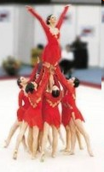
Soutěže seniorek a juniorek
Skladby musí dále splňovat výměnu minimálně 6 formací
Zakázané akrobatické prvky: stoj na rukou, most, stoj na hlavě, stoj na předloktí, salto
Oblečení gymnastek družstva musí být jednotné:
kritéria: neprůhledný materiál (mimo paží, zad a hrudi), přiměřený výstřih, vykrojení trikotu nepřesahuje záhyb v třísle
Soutěže se konají na koberci o rozměrech 13x13m.
Délka sestavy se pohybuje v rozmezí 2min.15s. a 2min. a 45s.
Samotná skladba je s libovolným hudebním doprovodem (je dovolen i zpěv)

Slide 66
Soutěže seniorek a juniorek
Hodnocení:
Technická hodnota (TV) je dána předepsanými prvky obtížnosti (max 3,8 bodu) a doplňkovou obtížností(max 2,1 bodů) + bonifikace (0,1)
Umělecká hodnota (AV) (max 4 body) hodnotí se - gymnastická kvalita v kompozici, struktura kompozice, umělecký dojem, srážky (zdravotní aspekt, zakázaný prvek, hudební doprovod,..)
Provedení – (max 10 bodů) hodnotí se: gymnastická kvalita, soulad skupiny, pohyby těla, rovnováhy, skoky a poskoky, přesuny mezi formacemi, přesnost pohybů, soulad pohybu s hudbou, technické chyby u více než 3 gymnastek, bonifikace atd.
Výpočet celkové známky: součet 3 známek (provedení + TV + AV)
- maximální hodnota může dosáhnout 20 bodů
- nejnižší a nejvyšší známka se škrtá a spočítá se průměr zbylých známek

Slide 67
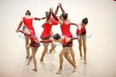
Soutěže dětských kategorií
Pravidla pro sestavy dětských kategorií:
Technické prvky vždy korespondují s věkovou kategorií a technickou úrovní gymnastek
Prvky musí být prováděny všemi gymnastkami a ze skladby musí vyzařovat jistá kontinuita
V sestavách musí převažovat synchronizace, prvky musí být předvedeny současně, maximálně s krátkým časovým odstupem
Pro dané věkové kategorie je předepsán počet formací, které je nutné během skladby provést
Skladby by měly být rozmanité se střídáním pomalejších a rychlejších pasáží.

Slide 68
Soutěže dětských kategorií
Obsahy sestav dětských kategorií:
1. Speciální pohyby povinné – klony, swingové pohyby, vlny, výpady uvolnění, rotace
2. Akrobatické prvky- počet specifický dle věkové kategorie (kotouly,stoje na ramenou, přemety stranou, vzepření v lehu, most)
3. Rovnovážné tvary - dle věku a úrovně
4. Skoky a výskoky - dle věku a úrovně – povolené (viz slide č. 8)
5. Pohyby paží - každá kategorie má předepsán počet pohybů paží
6. Kroky a poskoky - každá kategorie má předepsán počet sérií kroků a poskoků
7. Povinné prvky pohyblivosti – zejména dolních končetin
8. Kombinace pohybových skupin - dle kategorie předepsaný počet kombinací. Např. rovnovážná poloha a skok

Slide 69
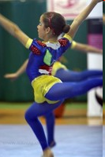
Soutěže dětských kategorií
Hodnocení sestav dětských kategorií
Technická hodnota sestavy (TV)– max 6, 0
- kategorie 8 a méně, 8-10 let – 2,0 – 6,0 bodů
- kategorie 10 -12 let – 0,5 – 6,0 bodů
- kategorie 12 -14 let – 0 – 6, bodů
Umělecká hodnota skladby (AV) – max 4,0 bodů –hodnotí se technika pohybů, struktura skladby, zdravotní aspekty a umělecký zážitek
Provedení – max 10 bodů - ve známce za provedení se projevuje dále soulad skupiny, formace a přesuny mezi nimi, správnost provedení jednotlivých prvků, přesnost pohybů atd.

Slide 70
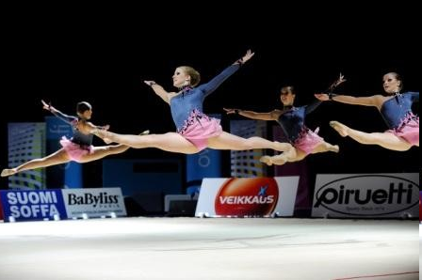
Aplikace ESG do pedagogického procesu
Pro ESG nutná gymnastická příprava v období mladšího školního věku
Ve školní TV formou zájmových činností – ve spolupráci se sportovními kluby, kroužky, kursy
Sportovní kluby zabývající se ESG:
GK Sokol Opava
SK MG Mantila Brno
SK MG Plzeň Bolevec
SK PROVO Brno
SK TRASKO Vyškov
TJ Gumárny Zubří
SK MG Havířov
TJ Sokol Královo Pole
TJ Sokol Praha VII
TJ Sokol Velký Týnec
A další

Slide 71
ROPE SKIPPING
(„skákání přes švihadlo“)

Slide 72

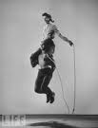

Co je ROPE SKIPPING?
Cvičení kondiční, rychlostní, vytrvalostní, silové, koordinační
Rozvoj kreativity, hravosti, cit pro rytmus, časování pohybu, týmová spolupráce
High impactové cvičení – vyšší nároky na pohybový (kloubní) aparát i na kardiovaskulární systém

Slide 73


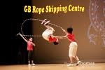
Formy RS
Individuální – SINGLE ROPE („trikové“ švihadlo)
Ve dvou (v páru) – WHEEL FORMATION (2 švihadla)
3 a více – DOUBLE DUTCH (2 dlouhá švihadla), většinou čtveřice

Slide 74
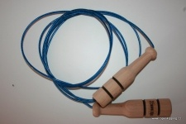
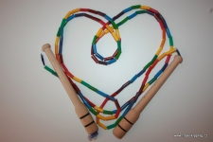
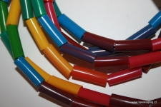
Vybavení
Švihadlo(a), kvalitní obuv a sport.oblečení, kvalitní povrch
Typy švihadel:
Rychlostní švihadla
Kabelová švihadla
Korálková švihadla

Slide 75
Historie
60. léta USA
Richard Cendali – učitel TV, hráč amerického fotbalu
Potřeboval zvýšit kondici – každý den 15 min. skákal přes švihadlo – nebavilo ho to – triky – představil i svým žákům – další triky, variace
U nás:
Rok 2005, zájmové kroužky, sportovní týmy, kurzy
Mgr. Jana Černá Beránková, instruktorka – ambasador rope skippingu v ČR, spolupráce s mezinárodní organizací ERSO
www.ropeskipping.cz

Slide 76
Soutěže a organizace:
FISAC – IRSF – mezinárodní federace, Asie, Afrika, Evropa, Amerika, Austrálie
ERSO – evropská rope skippingová organizace,11 členů
Evropské soutěže, mistrovství, šampionáty, světové šampionáty
Kategorie – junioři 15+, senioři 18+
Individual competitions – první evrop.mistrovství 1995 Norsko, disciplíny – speed 30s a 3 min., freestyle
Team competitions – první evrop.šampionát 1991 Belgie, disciplíny – single rope, double dutch
Double Dutch competitions – první mezinárodní závod Paříž 2007, dissiplíny – speed, freestyle
www.erso.info

Slide 77
Soutěže u nás: Mgr. Jana Černá Beránková
Skákání přes desetimetrové švihadlo (tým 12 – 20 členů): kategorie 6-12, 13-17, 18+ ; body za přeskoky a výměny skokanů, 3 minuty
Rychlostní štafeta týmů (4 členové týmu) – single rope:
2 minuty – 4x30s – 1. a 2. střídnonož 3.a 4. snožmo (dvojšvihy)
Double Dutch – speed (4 členové v týmu): 2 dlouhá protisměrně se točící švihadla, A,B,C,D – po 45s se střídají – celkem 3 minuty

Slide 78
Využití rope skippingu v pedagogické praxi
Jako kondiční cvičení
Rozvoj koordinace
Ve spojení s hudbou – rozvoj rytmického cítění
Jednoduché skákání – snožmo, po jedné noze, střídavě, skřižmo (tzv.vajíčko), snožmo do stran nebo dopředu dozadu, snožmo s rotací, ....
Spolupráce ve skupině
Počet přeskoků – soutěživá forma, limity
Přeskoky na hudbu, sestavy se švihadlem (moderní gymnastika)

Slide 79
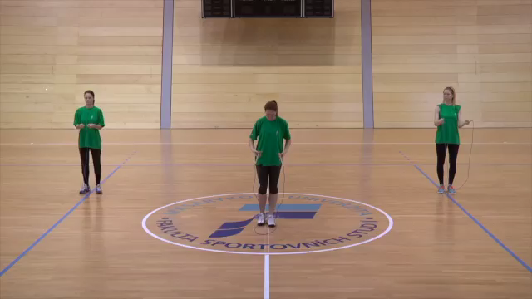

Slide 80
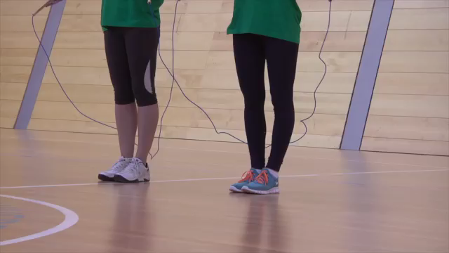

Slide 81
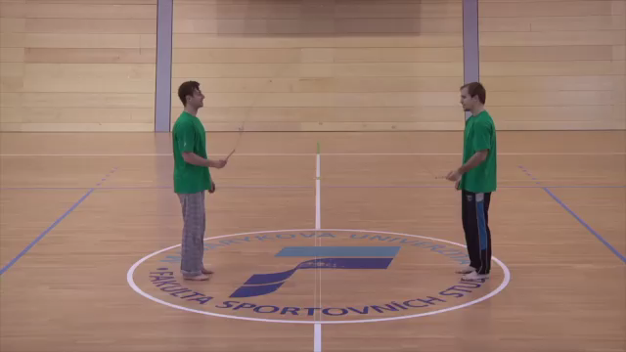

Slide 82

VOLTIŽ
AKROBACIE NA KONI

Slide 83
Řadí se mezi esteticko-koordinační disciplíny
Řídícím orgánem je Česká jezdecká federace
V České republice je první zmínka o voltiži známá v roce 1893
1950 první MČR – Frenštát pod Radhoštěm
1986 první MS – Švýcarsko

Slide 84
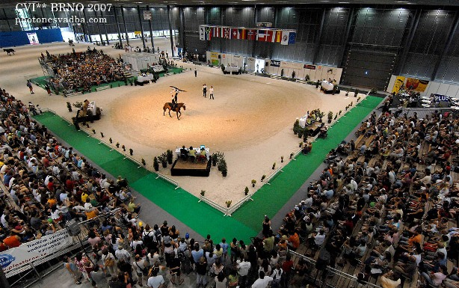
OBECNÉ INFORMACE
Kůň cválá po kruhu o průměru min 18m
Na levou ruku
Uprostřed stojí lonžér, kontroluje pravidelnost chodu koně
Po obvodu kruhu sedí 5 rozhodčích
Rozhodčí udělují známky od 0 do 10 bodů za každý cvik
Výsledná známka je průměr všech bodů

Slide 85

Kůň má na sobě madla a filcovou dečku
Kůň musí být čistý a mít zapletenou hřívu
Soutěže se dělí na kategorii jednotlivců a skupin
Věkové omezení: jednotlivci od 14 let, skupiny od 6 let. Horní věková hranice není omezená. Pouze od 18 let jezdec může závodit pouze v jedné kategorii.

Slide 86

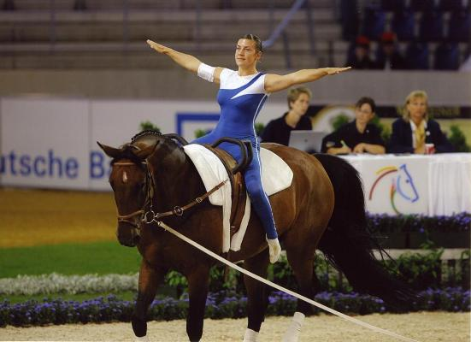
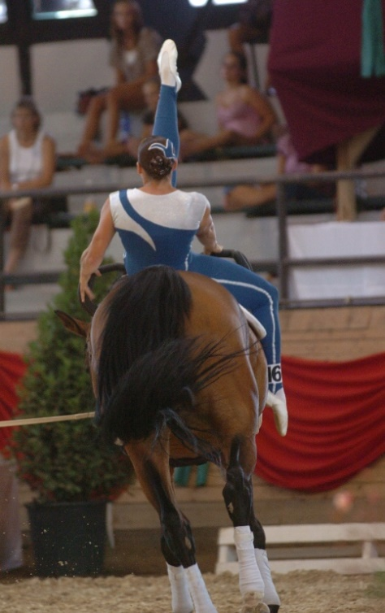
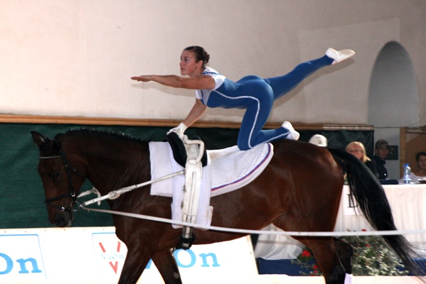
POVINNÁ SESTAVA
Náskok
Základní sed
Váha
Mlýn

Slide 87
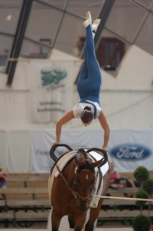
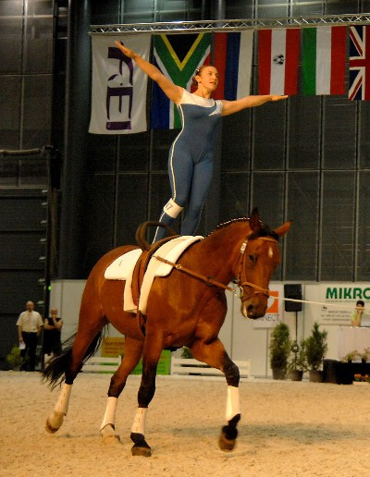
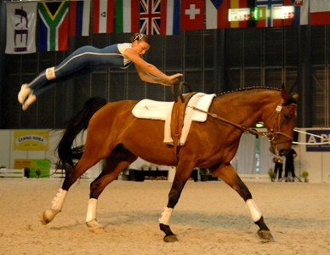
POVINNÁ SESTAVA
Střih
Stoj
Odskok

Slide 88

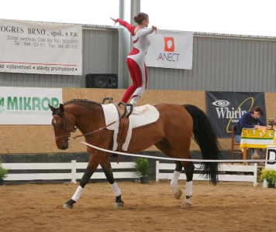
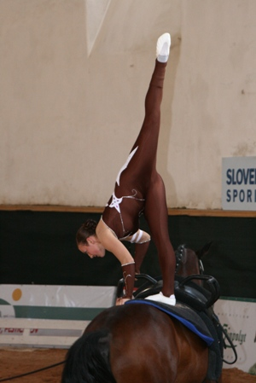
VOLNÁ SESTAVA
Časový limit 1 min
Minimálně 7 cviků
10 nejtěžších cviků se započítává do bodového hodnocení
Cvičí se s hudebním doprovodem
Hodnotí se obtížnost, technické provedení, choreografie a pravidelnost chodu koně

Slide 89
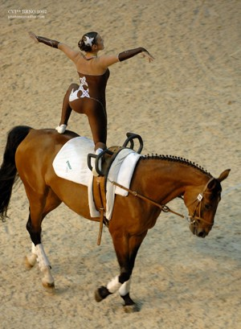
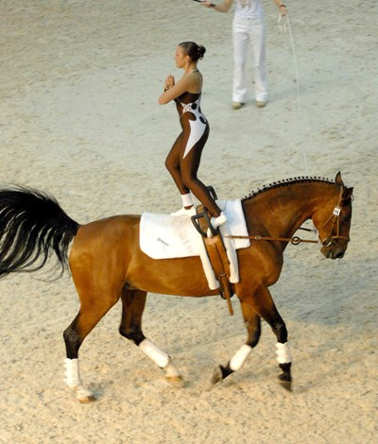


Slide 90


SKUPINA
6 cvičenců + 1 náhradník
Povinná sestava limit 6min
Volná sestava limit 4 min
Volná sestava se skládá ze cviků jednotlivců, dvojic a trojic

Slide 91





Slide 92
Akrobatická gymnastika
dříve sportovní akrobacie

Slide 93

Charakteristika
Gymnastická disciplína
Síla, flexibilita, odvaha, spolupráce
Gymnastický odpružený koberec 12m x 12m
Muži, ženy, smíšené
Sestavy s hudbou

Slide 94

Charakteristika
Sestavy: statická, dynamická, smíšená
  Statická – silové prvky, výdrže (3s)
  (lidská pyramida) – min. 6 spol.prvků
  Dynamické – prvky předváděné v tempu
  (přemety, salta, piruety)
  Smíšené - kombinací statických
  a dynamických prvků
Délka sestavy – 2,5 min

Slide 95

Kategorie
mužské páry
ženské páry
smíšené páry
ženské trojice
mužské čtveřice

Slide 96
Hodnocení
Obtížnost – předepsaná obtížnost, maximum 10 bodů
Provedení – technické srážky z hodnoty 10 bodů
Umělecký dojem – maximum 10 bodů
Maximální známka 30 bodů
Rozhodčí všech panelů sedí vedle sebe

Slide 97
Soutěže
Moskva 1974 – první MS
ME – každé dva roky - liché
MS – každé dva roky - sudé
Národní mistrovství

Slide 98
Organizace
Česká gymnastická federace – ČGF
Fédération Internationale de Gymnastique – FIG

Slide 99

Komerční využití
Česko Slovensko má talent
DaeMen

Slide 100
ukázky
http://www.youtube.com/watch?v=fHOsbA53_W8
http://www.youtube.com/watch?v=tq9YtJeytYw
http://www.ceskatelevize.cz/ivysilani/10162155147-gymnastika/21147129724-mm-cr-v-akrobaticke-gymnastice-praha/
http://www.youtube.com/watch?v=j0j3WV3tkWY
http://www.youtube.com/watch?v=0a36XZmeY-A

Slide 101

TEAMGYM
Prezentace do předmětu
Teorie a didaktika gymnastiky a tance

Slide 102
O teamgymu
patří do kategorie všeobecné gymnastiky
vznik před 20 lety ve Skandinávii
zahrnuje 3 disciplíny:
- pohybová skladba
- akrobacie na tumblingu
- skoky z malé trampolíny
družstvo s nejvyšším počtem bodů ze všech třech disciplín se stává vítězem soutěže
Výhody TeamGymu:
- je velice atraktivní pro diváky
- cvičení v týmu je zábavnější
- mohou ho cvičit závodníci každého věku a výkonnosti

Slide 103

Pohybová skladba
představují se všichni závodníci družstva
6 – 12 cvičenců (max. 2 náhradníci)
musí obsahovat povinné prvky
hodnoceno provedení, obtížnost a kompozice (po sečtení 3 známek je určena výsledná známka)

Slide 104

Akrobacie
Cvičí pouze šestice z celého týmu
Provádí celkem 3 série akrobatických prvků na pružné dráze (tumblingu), které se skládají nejméně ze 3 různých prvků
série musí obsahovat: sérii vpřed, sérii vzad a 1. sérii musí předvést celý tým stejnou
ostatní série se postupně zvyšují v obtížnosti
hodnotí se provedení a obtížnost

Slide 105

Skoky z malé trampolíny
šestice gymnastů skáče 3 série skoků
1. sérii skáčou všichni gymnasté stejnou
2. a 3. série se skládá ze stejných nebo jiných skoků, které se postupně zvyšují o obtížnosti
nejméně 1 série musí být předvedena přes přeskokové nářadí (např. stůl)
šestice gymnastů se různě mění v jednotlivých sériích

Slide 106
Soutěže Teamgymu
gymnastická soutěž TeamGym vznikla na půdě Evropské gymnastické federace UEG v roce 1994, tehdy ještě pod názvem Euroteam
tato nová soutěžní forma gymnastiky je určena pro družstva žen, mužů či družstva smíšená
od roku 1995 zaznamenává dynamický rozvoj ve všech evropských zemích, na mezinárodním poli je soutěž určena převážně pro závodníky dorostového věku a pro dospělé závodníky (minimální věková hranice pro mezinárodní soutěže je 16 let)
o atraktivnosti soutěže svědčí fakt, že v roce 2006 se mistrovství ČR zúčastnilo 34 družstev (400 soutěžících) z různých sportovních organizací ČR, včetně dvou družstev zahraničních
Mistrovství Evropy Teamgymu se koná každé 2 roky (v roce 2006 se konalo v ČR v Ostravě)

Slide 107
Soutěže Teamgymu v ČR
TeamGym
- pro závodníky nad 16 let
- je založen na mezinárodních pravidlech
- v této soutěži se také konají mistrovství Evropy a další mezinárodní soutěže
TeamGym Junior
- zjednodušená forma Teamgymu pro širokou veřejnost (pravidla vychází ze soutěže TeamGym)
- pro mladší závodníky a starší závodníky s nižší výkonností
- v této soutěži se pravidelně konají mistrovství republiky a další soutěže
Malý TeamGym
- vychází z pravidel a technických ustanovení pro soutěž TeamGym Junior
- soutěže se nemohou zúčastnit závodníci, kteří startují v soutěži TeamGym Junior

Slide 108
Tréninková jednotka Teamgymu
ROZCVIČKA (15 – 20 minut)
Atletická abeceda
Protažení a zpevnění
Posilování
TUBLING (30 minut)
Opakování zvládnutých prvků (salta vpřed, vzad i s obraty)
Nácvik techniky nových prvků ( průpravná cvičení)
Opakování všech sérií
POHYBOVÁ SKLADBA (30 minut)
Procvičení povinných prvků
Projití skladby
ZÁVĚR TRÉNINKU (10 minut)
protažení

Slide 109
Užitečné odkazy
http://www.teamgym.cz
http://gymnastika.cstv.cz
http://www.progym.cz
http://journey.euroteam.cz
http://www.gymmedia.com
https://www.youtube.com/watch?v=Ms9mkk0TAcY

Slide 110
Změny v organizaci výuky
Úkol 1
24.4. – 5.5. Gymnasticko-taneční aktivita
6.5. – 16.5. vzájemné hodnocení Gymnasticko-taneční aktivita s hudbou
Úkol 2
Samostudium Tance http://www.fsps.muni.cz/impact/rytmicka-gymnastika-a-tance/
uživatelské jméno: visitor
uživatelské heslo: p1l0t
(slovy: pé, jednička, el, nula, té)

Slide 111
Změny v organizaci výuky
Gymnasticko-taneční aktivita
8x8 dob
Hudební doprovod, odpočítat min. 4 doby před
Min. 6 typů cviků/pohybů
Jasné pokyny pro změnu cviku
Praktická výuka od 26.4.
Sportovní gymnastika – didaktika, dopomoc

Slide 112
Ukončení předmětu
Návrh pohybové aktivity u distanční výuky %
Vedení rozcvičení s počítáním dob %
Gymnasticko-taneční aktivita s hudbou %
Sportovní gymnastika %
Vzájemné hodnocení %
Teoretický písemný test %

